Slide 1

Проект «Профильная смена «Шаг в профессию»»
Муниципальное автономное общеобразовательное учреждение
города Новосибирска "Лицей № 176"
Торбич Оксана Романовна,
учитель географии,
первой квалификационной категории
МАОУ «Лицей № 176».
Новосибирск, 2016

Slide 2
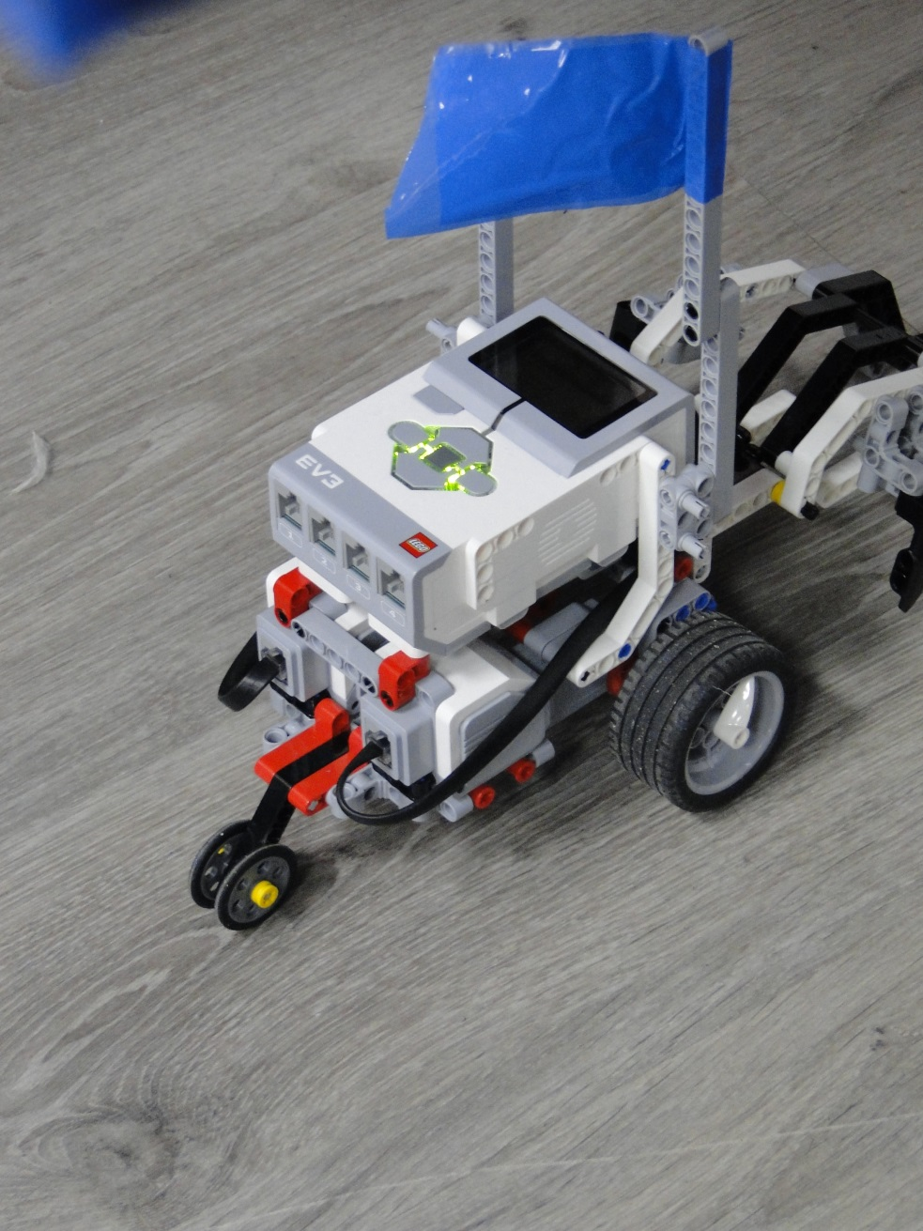
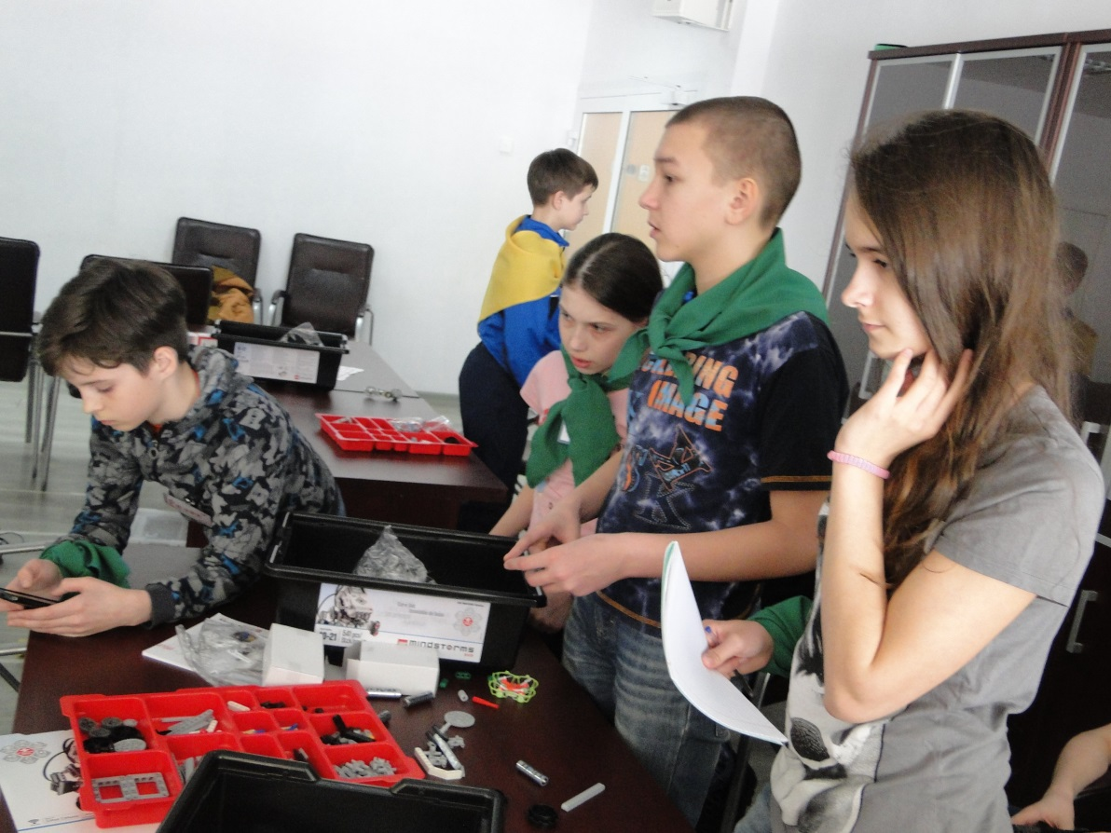
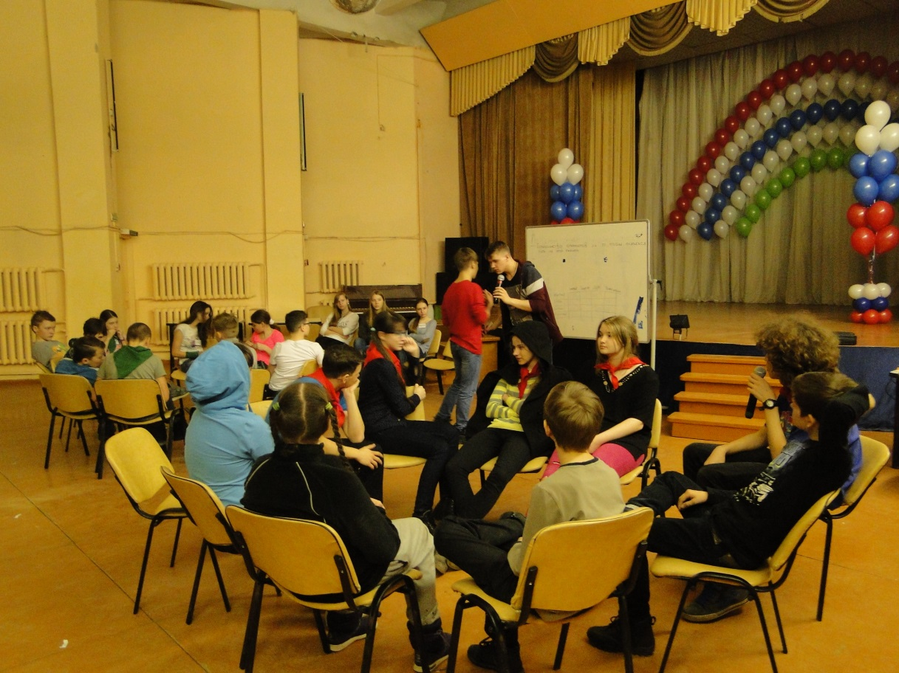

Slide 3
Цель: создание условий для включения учащихся специализированных классов в научно-исследовательскую деятельность естественнонаучного и инженерно-технологического направлений, осознание ими специфики обучения в специализированном классе.
Задачи:
• развивать социальную активность учащихся действующих специализированных классов посредством их включения в организацию самостоятельной коллективной деятельности участников смены;
• включить участников смены в исследовательскую развивающую коллективную и индивидуальную деятельность;
• создать условия для повышения интереса участников смены к процессу приобретения новых знаний;
• создать условия для приобретения участниками смены норм социальной жизни, поведения в коллективе, культуры взаимодействия в группе сверстников;
• работать над повышением квалификации педагогов.

Slide 4
Направления
• Формирование исследовательских компетенций, навыков самостоятельного исследовательского труда, повышенного уровня овладения информационными технологиями.
• Развитие интеллектуальных компетенций, коммуникативных УУД обучающихся.
• Реализация допрофессиональной инженерной и профориентационной подготовки, направленных на овладение инженерными компетенциями.
Сроки проведения профильной смены с 22 марта по 24 марта 2016 года.

Slide 5
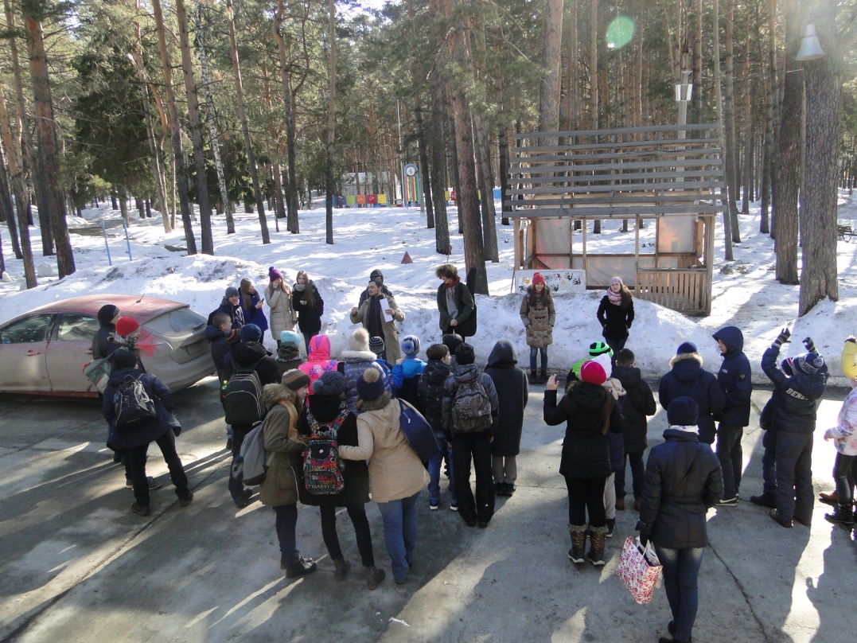
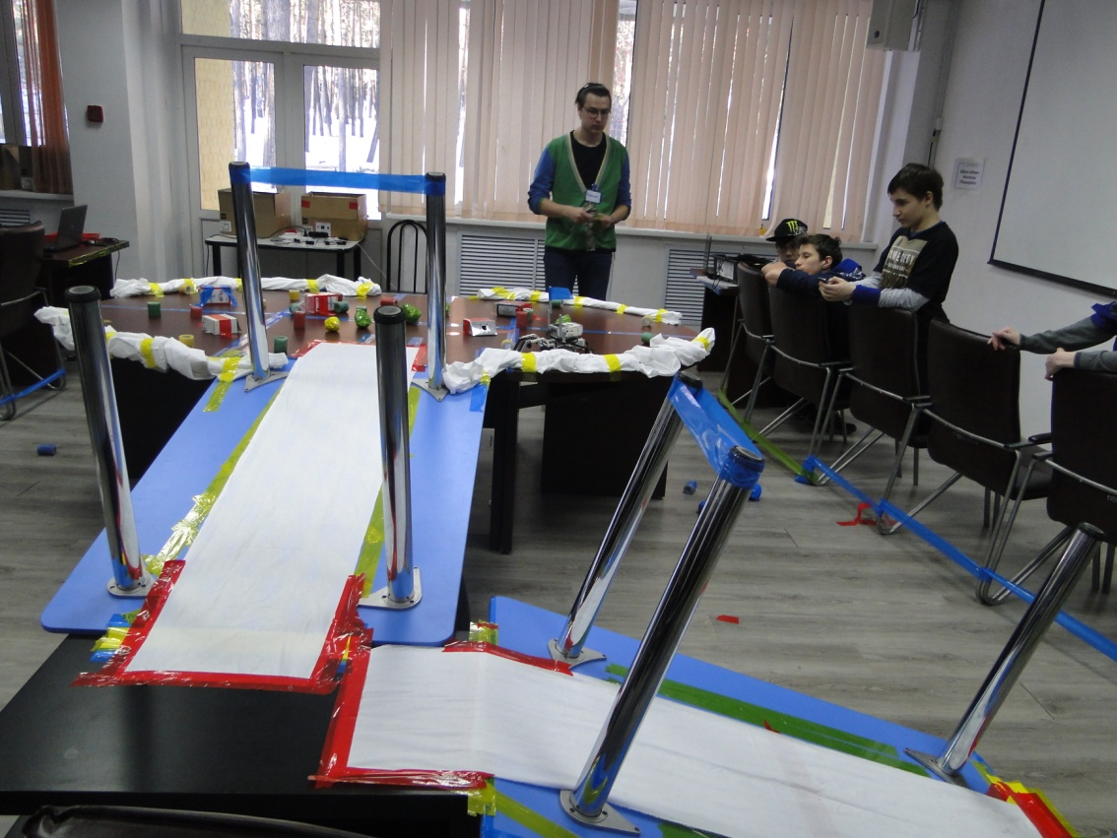
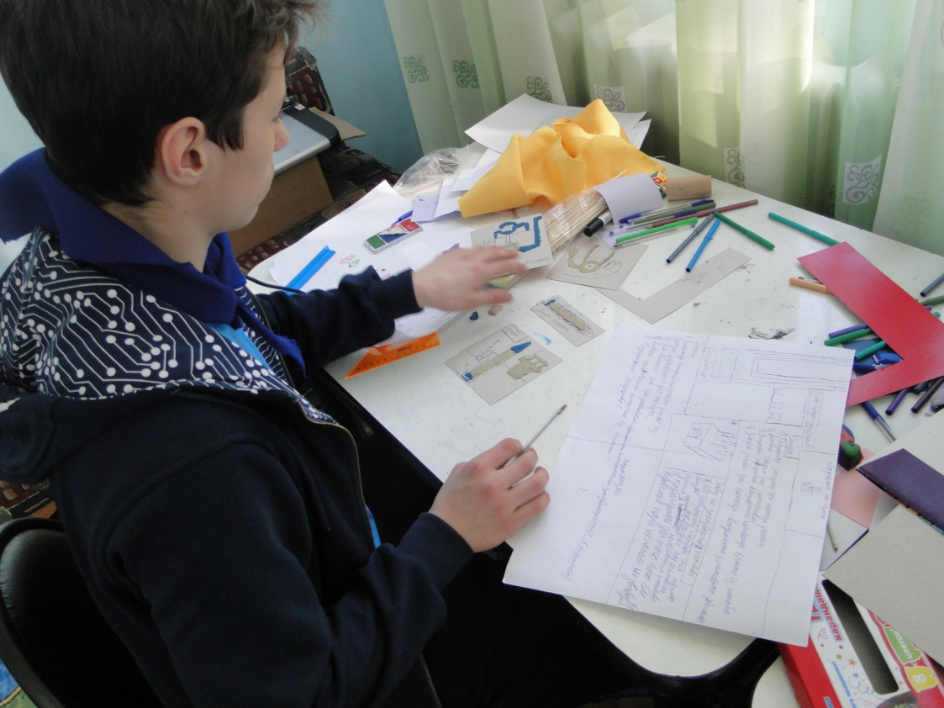
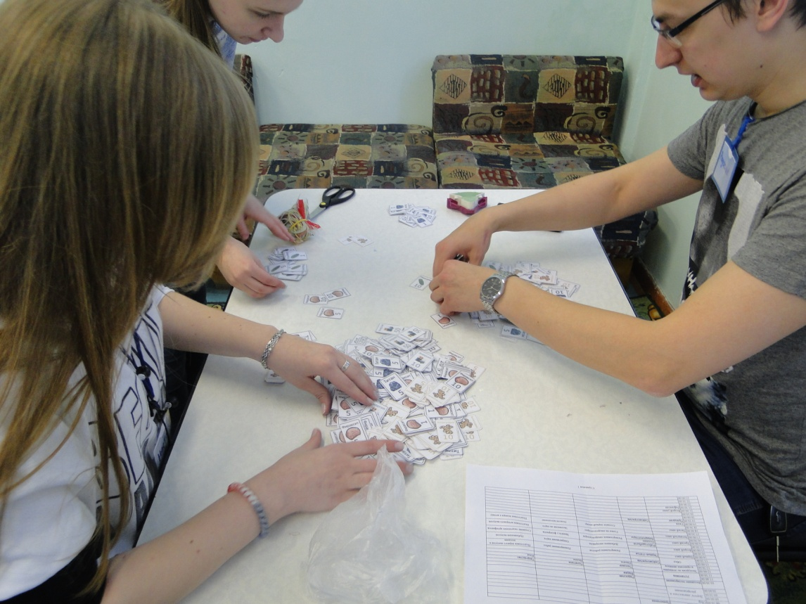
фото

Slide 6

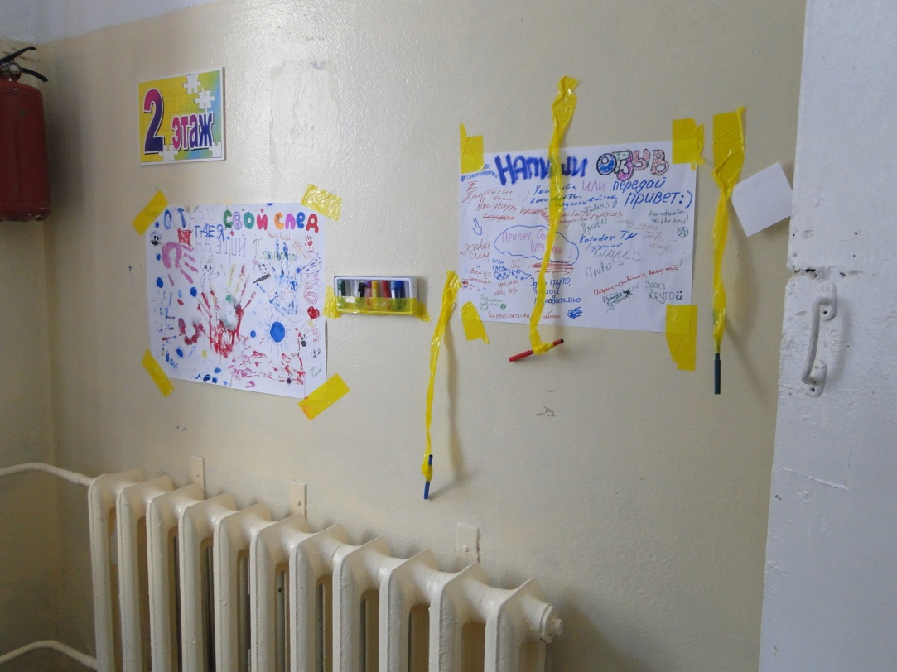
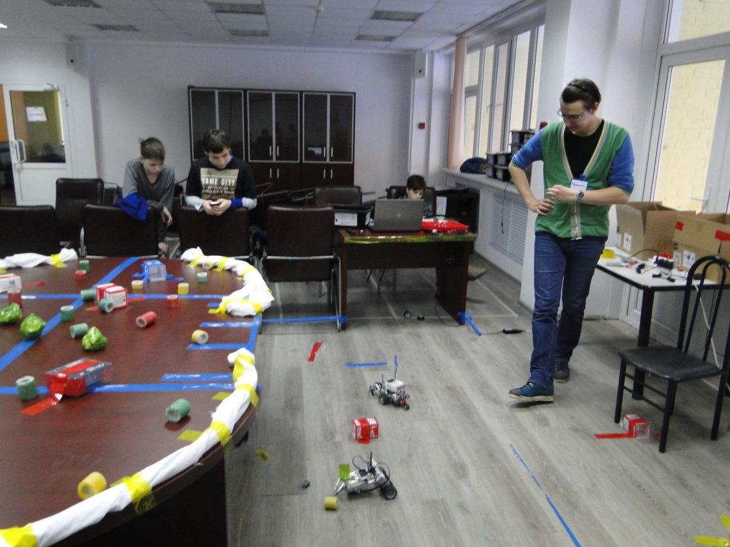
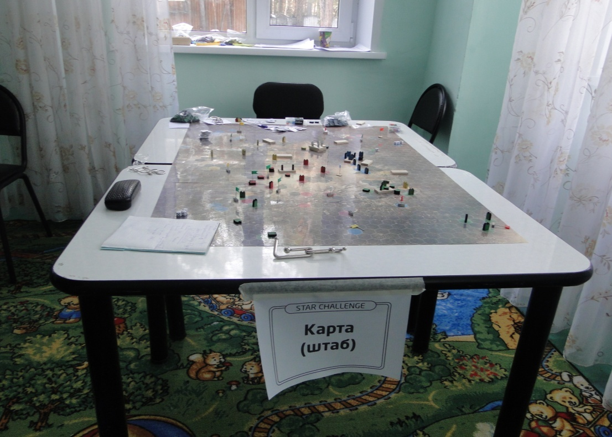
Формы работы:

Slide 7
Ожидаемые результаты реализации профильной смены
• включение участников смены в творческую и исследовательскую деятельность через выполнение технических, исследовательских и изобретательских проектов;
• приобретение участниками смены опыта работы, показывающего специфику обучения в специализированном классе;
• повышение интереса участников смены к изучению предметов естественнонаучного цикла и процессу приобретения новых знаний;
• приобретение детьми опыта общения со сверстниками в новых для них условиях;
• творческий рост педагогов.

Slide 8
Показатели - индикаторы эффективности реализации проекта:
• Не менее 50% кадрового состава профильной смены выразят желание принять опять участие в профильной смене.
• У 70 % детей повысится мотивация к изучению естественнонаучного и инженерно-технологического направления.
• У 60 % детей будут сформированы знания о будущих профессиях.
• 80 % детей получат опыт естественнонаучного и инженерно-технологического направления.

Slide 9
Спасибо за внимание!

